Slide 1
SLOTOVI I KONEKTORI
Svi dijelovi računala se direktno (neposredno) ili indirektno (posredno) spajaju na matičnu ploču. Unutarnji se dijelovi spajaju direktno na matičnu ploču putem slotova, dok se periferni uređaji spajaju posredno putem kablova ili konektora (portova)

Slide 2
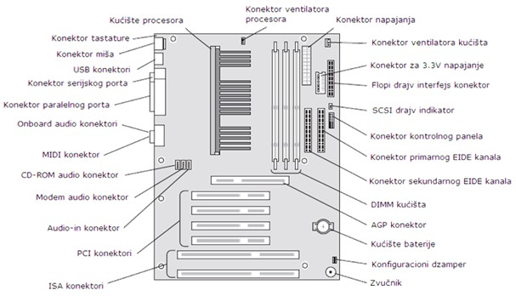
Komponente na matičnoj ploči
Notes:
U ovom predavanju ćete naučiti o jdelovima matične ploče koji se najviše koriste, čemu oni služe i gdje se tačno nalaze na samoj ploči. Prikazaćemo kako svaka komponenta izgleda te ćete moći da je prepoznate na svakoj matičnoj ploči s kojom se susretnete.

Slide 3
Čipsetovi (Chipsets)
Čipset je skup čipova ili integrisanih kola koja izvode povezivačke i periferne funkcije procesora. Ovaj skup čipova je obično elektronsko kolo koje omogućava povezivanje memorije, kartica za proširenje i integrisane periferije i u suštini diktira kako će matična ploča komunicirati sa instaliranim perifernim uređajima.
(na primjer: integrisani video određene vrste/proizvođača, integrisani audio pojedine vrste itd). Čipsetovi mogu biti napravljeni od jednog ili više sastavnih elektronskih čipova..
Funkcije skupa čipova se mogu podijeliti u dve veće funkcionalne grupe nazvane Sjeverni most (Northbridge) i Južni most (Southbridge
Severni most (Northbridge) Sjeverni most je segment skupa čipova na matičnoj ploči tj. skup elektronskih kola ili čipova koji obavlja jednu vrlo važnu funkciju: upravljanje perifernom komunikacijom velike brzine. Sjeverni most je primarno odgovoran za komunikaciju sa integrisanim videom koristeći AGP i PCIe, na primjer, i komunikaciju koja se odvija između memorije i procesora

Slide 4
Južni most (Southbridge) Južni most je skup čipova, odgovoran za podršku integrisanim perifernim uređajima (PS/2, Paralelni, IDE itd) rukovodeći njihovom komunikacijom sa ostatkom računara i kapacitetom koji im se dodeljuje.
Većina matičnih ploča danas ima integrisane PS/2, USB, paralelne i serijske portove. Neke od opcionih mogućnosti kojima upravlja Southbridge uključuju LAN, zvučne kartice, infracrveni port i FireWire (IEEE 1394).
Southbridge je takođe odgovoran za upravljanje komunikacijom sa ostalim magistralama za proširenje kakve su PCI, USB i starija rješenja.
Na slici ispod je prikazuje primjer tipičnog skupa čipova matične ploče (sjeverni i južni most) i komponente s kojima je povezan

Slide 5
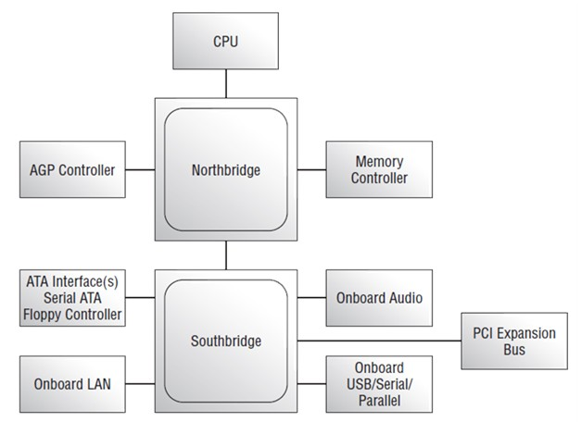
Tipičan skup čipova (Chipset) matične ploče

Slide 6
Slotovi za proširenje
Najvidljiviji djelovi svake matične ploče su slotovi za proširenje.
Oni izgledaju kao mali plastični prorezi, uglavnom dužine od 7,5 do 28 cm i širine oko 1.25 cm.
Kao što im i samo ime govori, ovi slotovi se koriste kako bi se u njih instalirali razni uređaji za proširenje mogućnosti računara.
Neki od uređaja za proširenje koji se mogu montirati su: video, mrežne, zvučne i interfejs kartice.
Posmatrajući matičnu ploču na računaru lako ćemo vidjeti osnovne tipove slotova za proširenje koji se koriste u računarima danas:
ISA
PCI
AGP
PCIe
AMR
CNR
Svaki od tipova se razlikuje po izgledu i funkciji.
U nastavku cemo vidjeti kako da vizuelno prepoznate različite slotove za proširenje.

Slide 7
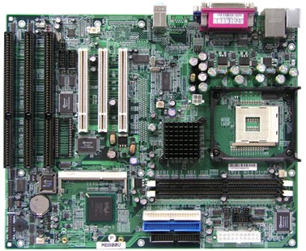
ISA slot za proširenje ISA (Industry Standard Architecture)su lako prepoznatljivi jer su obično crne boje i sastoje se iz dva dijela: jednog kraćeg i jednog dužeg. Kompjuteri proizvedeni posle 1997. uglavnom sadrže i nekoliko ISA slotova radi kompatibilnosti sa starijim karticama za proširenje (iako su ih u najvećoj mjeri zamijenili PCI slotovi). Slika prikazuje izgled ISA slotova na matičnoj ploči.

Slide 8
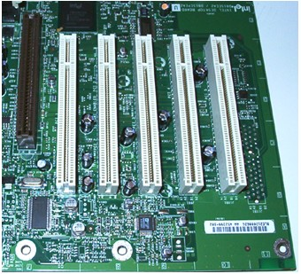
PCI slotovi za proširenje U današnje vrijeme većina kompjutera uglavnom koristi PCI (Peripheral Component Interconnect) slotove. Lako su prepoznatljivi pošto su kratki (oko 7.5 cm) i uglavnom bijele boje. PCI slotovi se mogu naći skoro u svakom računaru procesora Pentium klase ili jače. Slika prikazuje nekoliko PCI slotova za proširenje

Slide 9
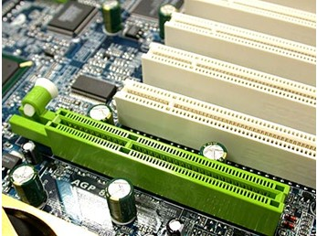
AGP slotovi za proširenje AGP (Accelerated Graphics Port) slotovi su veoma popularni za primjenu s grafickim karticama. Nekada ako biste htjeli da koristite 3D grafičku video karticu velike brzine, morali ste da je montirate u postojeći PCI ili ISA slot.
AGP slotovi su dizajnirani da budu direktna veza između grafike i memorije PC-ja. Takođe su lako prepoznatljivi jer su uglavnom braon ili zelene boje i nalaze se tik uz PCI slotove na matičnoj ploči i kraći su od PCI slotova. Slika ispod je prikaz jednog AGP slota uz PCI slot poređenja radi. Obratite pažnju na razlike.

Slide 10
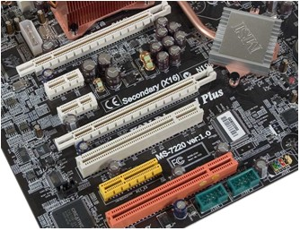
PCIe slot za proširenje Najnoviji slot za proširenje koji se koristi na matičnim pločama je PCI Express (PCIe). Kreiran je kao zamjena za AGP i PCI.
Ima sposobnost da bude brži od AGP-a a da u isto vrijeme zadrži fleksibilnost PCI-a.
Postoji sedam različitih nivoa brzine za PCIe i oni su označeni kao 1X, 2X, 4X, 8X,12X, 16X, i 32X. Ove oznake se grubo podudaraju sa naznačenim AGP brzinama. PCIe slotove je malo teže identifikovati nego ostale slotove, jer njihova veličina odgovara njihovoj brzini. Na primjer: x1. x1 slot za proširenje je izuzetno kratak (manje od 2.5 cm).
Slotovi postaju duži proporcionalno njihovoj brzini; što je duži slot, to je veća i njegova brzina. Razlozi za to potiču iz koncepta PCIe staza koje su zapravo umnožene komunikacione jedinice izmedju bilo koje dvije PCIe komponente i u direktnoj su vezi sa fizičkim povezivanjem na magistrali.

Slide 11
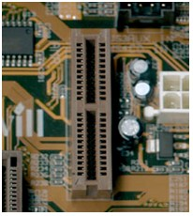
AMR slotovi za proširenje Proizvođači su razvili način kako da razdvoje analogno strujno kolo, na primjer, modem i analogni zvuk, svaki na sopstvenu karticu. Ovo je omogućilo da analogno strujno kolo bude zasebno sertifikovano (postalo je kartica za proširenje za sebe) i da se tako uštedi vreme za FCC sertifikovanje.
Ovaj slot i Riser Card tehnologija su poznati kao Audio Modem Riser ili AMR.
AMR 46-pinski slotovi su nekada bili vrlo uobičajeni na mnogim Intelovim matičnim pločama, ali tehnologije koje uključuju CNR i Advanced Communications Riser (ACR) istiskuju AMR. Uz to i uprkos FCC brigama, integrisane komponente u poređenju sa neintegrisanim izgleda još uvek uživaju više uspjeha.
Primjer jednog AMR slota.

Slide 12
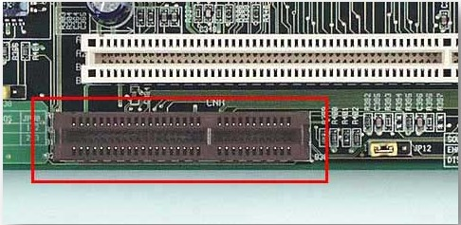
CNR slotovi za proširenje CNR (The Communications and Networking Riser) slotovi se mogu naći na nekim Intelovim matičnim pločama kao zamjena za Intelove AMR slotove. Suštinski, ovi 60-pinski slotovi omogućavaju proizvođaču matičnih ploča da ugradi čipset matične ploče sa pojedinim integrisanim karakteristikama. A onda, ukoliko je ove integrisane opcije čipseta potrebno pojačati (dodavanjem Dolby Digital Surround-a standardnom zvučnom čipsetu, na primjer), može se dodati CNR Riser kartica (kako bi se pojačao kapacitet integrisanih elemenata). Dodatne prednosti CNR-a nad AMR-om podrazumijevaju mrežnu podršku, Plug and Play kompatibilnost, podršku hardverskom ubrzanju (za razliku od isključivo i samo CPU kontrole), Slika predstavlja jedan CNR slot.

Slide 13
Periferni portovi i konektori
Da bi računar bio koristan i imao najveću moguću funkcionalnost mora postojati način da se podaci u njega unesu kao i da se mogu iz njega preneti.
Mnoštvo različitih portova/priključaka je dostupno u te svrhe.
Ukratko, sedam najuobičajenijih vrsta portova koje ćete vidjeti na računaru su serijski, paralelni, univerzalna serijska magistrala (USB - Universal Serial Bus), Ethernet, zvučni ulaz/izlaz i igrački portovi.
Slika prikazuje neke od njih na stanici za priključenje(docking station) ili port replikatoru za laptop.
S lijeva na desno, prikazani interfejsi su:
strujni ulaz
analogni modem RJ-11
Ethernet - mrežni ulaz RJ-45
S-video izlaz
DVI-D izlaz
SVGA izlaz
Paralelni (na vrhu)
Standardni serijski
Miš (na vrhu - gore)
Tastatura
S/PDIF (izlaz)
USB

Slide 14
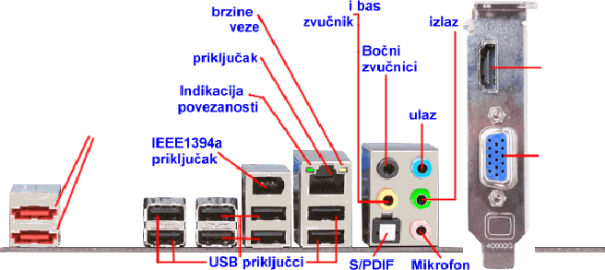
Konektori (utičnice, portovi - PORTS)
Konektori (portovi): omogućavaju priključenje vanjskih (perifernih) uređaja na računar, npr. pisača, monitora, skenera, miša, tastature, kamere itd. Svaki računar ima
standardno ugrađeno više vrsta portova jer se različiti uređaji proizvode s različitim kablovima koji se priključuju na točno određene portove.Pogledajte portove na slici.

Slide 15
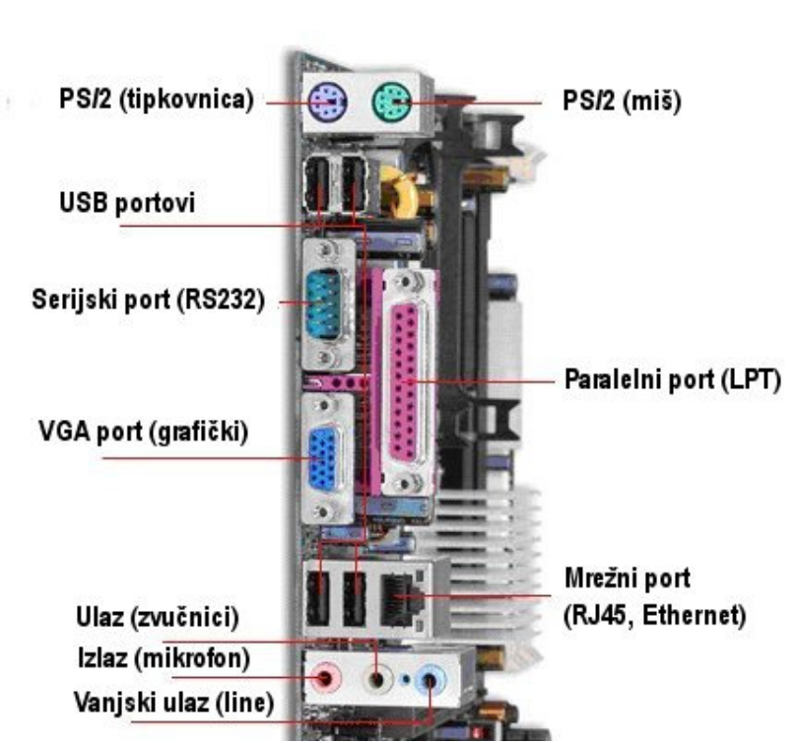
Vrste portova
1.) PS/2 port - za priključenje tipkovnice i miša
2.) Paralelni port (LPT), serijski port (RS232)-za priključenje raznih uređaja
(najčešće pisača i skenera), izlaze iz uporabe zbog svoje sporosti te ih zamjenjuje USB port
3.) USB port - danas najčešće korišteni port, a zbog svoje brzine i praktičnosti predstavlja standard današnjeg vremena i polako istiskuje iz uporabe mnoge druge portove
4.) VGA port, DVI port – za spajanje monitora i projektora (nalaze se na matičnoj ploči i na grafičkoj kartici)
5.) Mrežni port (RJ45,LAN, Ethernet) – za spajanje računara u LAN mrežu ili Internet (nalaze se na matičnoj ploči i na mrežnoj kartici)
6.) Konektori za zvuk – za priključenje zvučnika (zeleni),mikrofona (ružičasti),vanjskih uređaja(plavi)

Slide 16
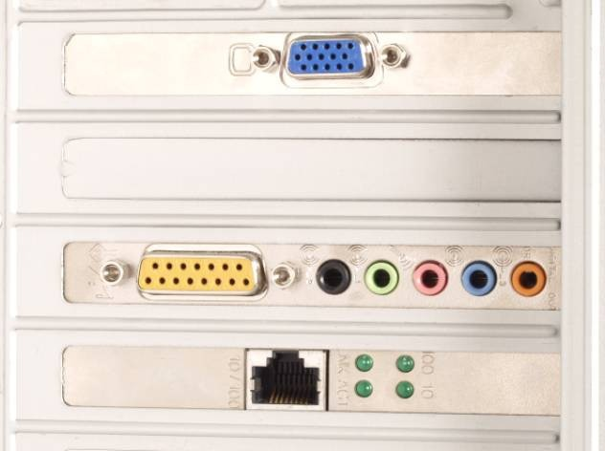
KARTICE
Kartice su tanke pločice s čipovima koje se priključuju tako da se umetnu u slotove na matičnoj ploči,
Završetci kartica posjeduju konektore (portove) za priključenje raznih uređaja i vide se na straznjoj strani računara.
Namjena kartica je vršenje različitih zadataka kao npr. prikaz slike na ekranu monitora, reprodukcija zvuka, spajanje računara u mrežu, itd.
Vrste kartica: grafička, zvučna, mrežna, TV kartica, modem, itd
grafička kartica (s RGB konektorom za monitor)
zvučna kartica (s konektorima za
zvučnike, mikrofon, joystick, …)
mrežna kartica (s UTP konektorom za
povezivanje računala u mrežu)

